Slide 1
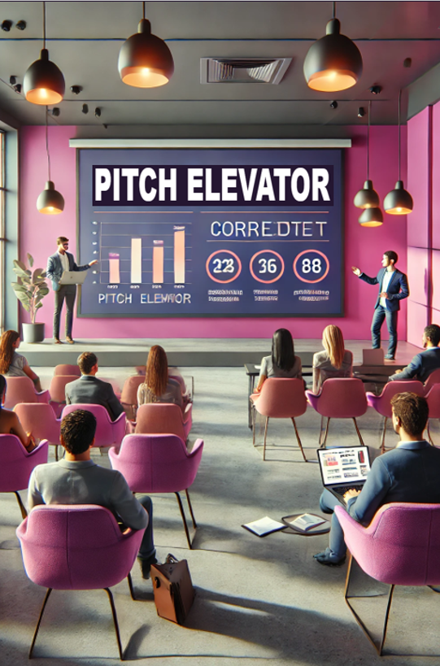
PITCH ELEVATOR
Presentació Projecte
Un pitch elevator és una breu presentació que té com a objectiu captar l’atenció i generar interès per una idea o projecte.
Es tracta de comunicar de manera clara, concisa i impactant el projecte, la solució proposada i el valor diferencial.

Slide 2
Idea de projecte
Una idea de projecte és la visió inicial
d'una SOLUCIÓ
....per resoldre un PROBLEMA
o satisfer una necessitat específica.

Slide 3
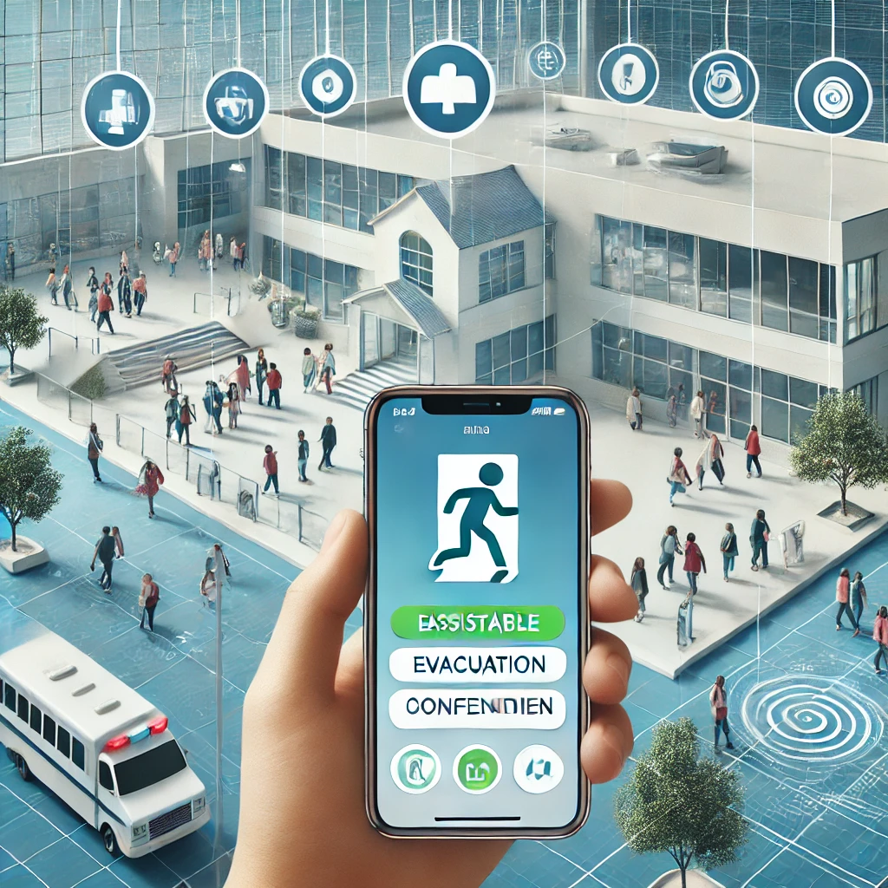
Exemple:
Aplicació per a terminals mòbils, de suport en Protocol d'Evacuació i Confinament assistit i fiable per a les persones que es trobin en un l'edifici escolar.

Slide 4
Solució
Una solució és el concepte, mecanisme, programa, utilitat, disseny, desenvolupament o la implementació d'un sistema per a l'objectiu plantejat.

Slide 5
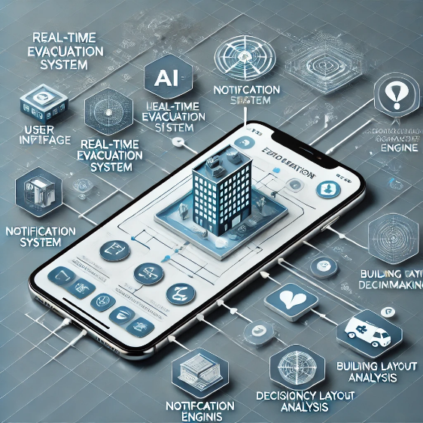
Exmple de Solució
La nostra solució consistirà en una app. que es pot instal·lar en un dispositiu mòbil, com aplicació pròpia o inclús dintre d’alguna altra aplicació, i que es podrà utilitzar per avisar i assistir en la evacuació/confinament.

Slide 6

Tecnologies
a utilitzar
Tecnologia
Motivació
La nostra plataforma s'implementarà amb Python com a llenguatge principal, amb frameworks com Django i Flask per al desenvolupament web, i bases de dades NoSQL per a l'emmagatzematge de dades.
Aquesta tria s'ha fet per la seva escalabilitat, flexibilitat i capacitat per a integrar intel·ligència artificial, adaptant-se a les necessitats del projecte.

Slide 7



Tasques de l'equip
DAW
ASIX
DAM
El grup de DAW s'encarregarà del desenvolupament web, integrant l'interfície d'usuari amb el backend i garantint una experiència de navegació atractiva.
L’equip ASIX s'encarregarà de la configuració i administració dels servidors, la seguretat del sistema i l'optimització del rendiment de la plataforma.
Els estudiants de DAM desenvoluparan l'aplicació mòbil per a Android i iOS, integrant-la amb la plataforma central per a una experiència d'usuari fluida.

Slide 8
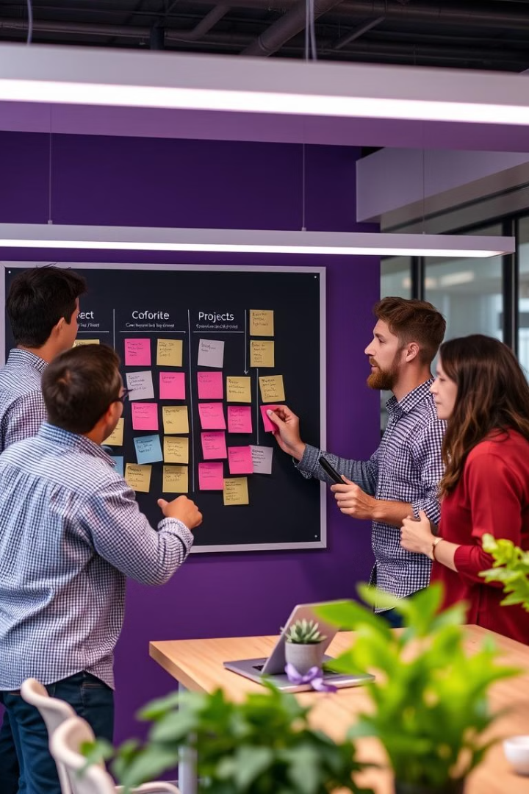


Agile, autoorganització, sprints…
Agile
Agile promou la flexibilitat i l'adaptabilitat en la gestió de projectes. Es centra en cicles curts de desenvolupament, permetent ajustos ràpids basats en el feedback continu. Això resulta en una major satisfacció del client i una millor qualitat del producte final.
Scrum
Scrum és un marc de treball dins d'Agile que organitza el treball en sprints de dues a quatre setmanes. Utilitza rols específics com el Product Owner i el Scrum Master per facilitar la col·laboració i l'autoorganització de l'equip.

Slide 9
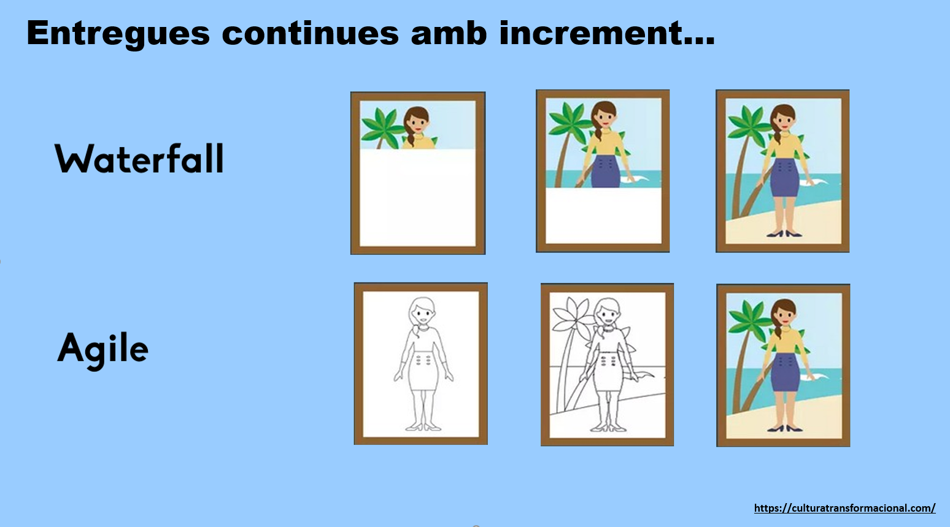

Slide 10
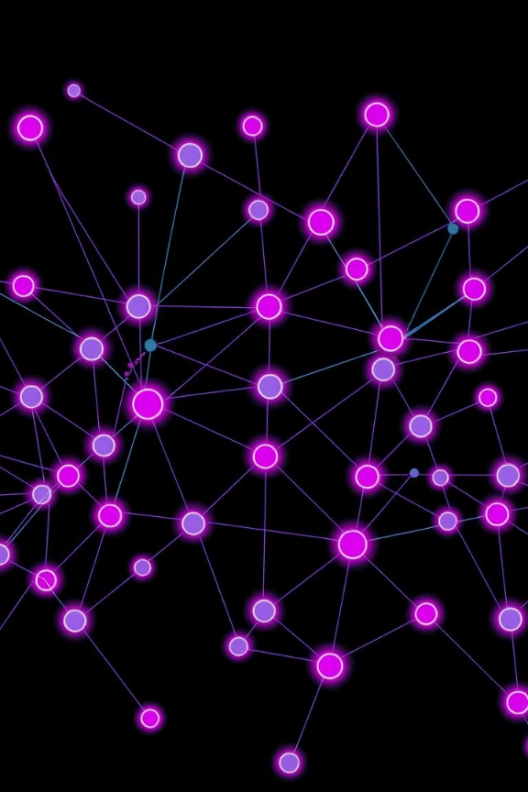



Possibles clients
Perfil
Els nostres clients potencials són empreses de diversos sectors que necessiten gestionar emergències.
Mercat
El nostre mercat objectiu inclou empreses de sectors com l'educació, sanitat. el comerç i la indústria.
Exemple de Primer Client
El primer client podria ser una empresa del sector educatiu que necessita la prevenció i gestió d'emergències.

Slide 11

Fonts d'ingressos
Subscripcions
Publicitat
Oferirem plans mensuals o anuals amb funcionalitats premium, com ara accés a dades exclusives, anàlisis personalitzades i eines avançades.
Integrarem espais publicitaris estratègicament a la plataforma, oferint oportunitats a les empreses per a arribar al nostre públic objectiu.
SaaS
Software as a Service, generarem ingressos per la gestió de l'aplicació ne funció de l'ús realitzat a través d’una plataforma.

Slide 12

Estratègia de monetització: Primer Client
Gratuït vs. Premium
Aliances
Oferirem un pla gratuït amb funcionalitats bàsiques i un pla premium amb opcions avançades per a una experiència completa.
Establirem aliances amb administracions publiques ( (Generalitat), empreses del sector, oferint serveis integrats i ampliant el nostre abast al mercat.
1
2
3
Marketplace
Ens integrarem en diferents marketplaces on els usuaris podran baixar l'aplicació, generant ingressos per a la plataforma.

Slide 13
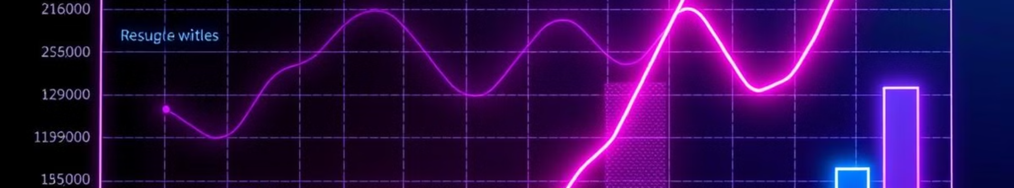
Cost Aproximat = 16.000 €
5.000
10.000
1.000
Desenvolupament
Operacions
Màrqueting
Els costos del desenvolupament inicial inclouen la compra d'eines, servidors, dominis i hores de treball del equip.
Els costos operatius inclouen el manteniment del sistema, la implementació de noves funcionalitats i l'actualització constant de la plataforma.
Invertirem en campanyes de màrqueting i publicitat per a promocionar la plataforma i atraure usuaris potencials.

Slide 14



Perquè el projecte pot ser viable?
Riscos
1
El principal risc és la competència existent en el mercat.
Mitigació
2
L'estratègia de mitigació consisteix en diferenciar-se a través de la innovació tecnològica i l'adaptació a les necessitats específiques de cada client.
Avantatges competitives
3
El nostre projecte se diferencia de la competència per la seva interfície intuitiva, la seva capacitat d'integració amb altres sistemes i la seva escalabilitat.

Slide 15
CONCLUSIONS
PROJECTE
1
El nostre projecte es una aplicació per a terminals mòbils, de suport en Protocol d'Evacuació i Confinament assistit i fiable per a les persones que es trobin en un l'edifici.
.
IDEA CLAU
2
La nostra solució serà una app. que es pot instal·lar en un dispositiu mòbil, com aplicació pròpia o inclús dintre d’alguna altra aplicació.
.
VISIÓ
El nostre objectiu és convertir-nos en una empresa en que oferint solucions avançades en l’àmbit de la securetat.
3

Slide 16

Gràcies
Per La
Vostra ATENCIÓ

